Slide 1
ВИВЧАЄМО ЛІТЕРИ
Підготувала
вчитель-методист
Великодедеркальської загальноосвітньої школи І-ІІІ ступенів
КОСТЮК ГАЛИНА ПАВЛІВНА

Slide 2
Виділення речення з мовного потоку (графічне моделювання)
Формування фонетичного слуху, удосконалення звуковимови (звуково – складове моделювання)
Немовні звуки
До Букварика йдемо
Аналітично – синтетична робота над реченнями
Ознайомлення зі словами
Дій
Розповідні
Спонукальні
Назвами предметів
Ознак
Питальні
Костюк Г.П.
Великодедеркальська ЗОШ

Slide 3
Послухаємо
З яких звуків складається слово
Мета – навчити вслухатись у слово, чути звуки і визначати їх послідовність. Звукова модель.
“СОМ” – (с-с-с-о-м)
(с-о-о-о-м)
(с-о-м-м-м)
Слова для гри: рак, жук,сім, око, кінь,слива,риба.
Станьте в ряд!
Мета – закріплення звукового аналізу
Називаю слово “мак”. Запитую скільки звуків у слові. Три гравці вибирають, якими звуками вони хотіли б бути (звуків не називаю). Діти стають в ряд за порядком. В кінці слово читають. Слова для гри: тато, квітка, око, лото, котик.
“Назви перші звуки”
Мета – розрізняти тверді і м’які звуки.
фара – фільм лопата – льон
зайчик – Зіна кит – кіт
сом – сім лис – ліс
лин – лінь бик - бік
Поміняй звуки
Мета – розвиток уяви, мислення.
Слова для гри: дудка - …(будка), лінь - …(тінь), порт - …(торт), день - ..(пень), гак - …(лак),
сіль - ..(міль).
Біг - …(бік), рів - …(рік),
ніс - …(ніж), кит - …(кіт),
жар - …(жир), дим - …(дім)
Костюк Г.П.
Великодедеркальська ЗОШ

Slide 4
Чітка вимова (артикуляція)
Характеристика за якісною ознакою
Виділення звука
Знайомтесь, літера нова
Орфоепічні вправи
Зіставлення звукових значень букв (метаграми, ребуси)
Звуковий,
звуко – складовий
аналіз слів
Розпізнавання звука (букви) в різних ситуаціях: складах, словах, реченнях. Визначення місця та ролі
Графічне зображення літери
Костюк Г.П.
Великодедеркальська ЗОШ

Slide 5
Вивчаємо
Чарівна буква
Учитель пропонує дітям перетворити всі записані на дошці слова в зовсім інші, з допомогою “чарівної букв”. Що це за буква – діти повинні здогататись самі і знайти її місце в словах.
Алка (галка), лід (глід), нити (гнити), бере (берег), раб (граб).
Спробуй відгадай
Він стрибає – скік та скік!
І співає цілий рік:
“Коло хати жив, жив, жив, Довгу зиму пережив”.
Он який він молодець цей сіренький … (горобець).
Графіка
Куди голка, туди й нитка - вийшла буква “ге” тендітна
Л.Андрієнко
Шарада
Живуть у річці,
Клешні мають,
Допишем до початку “г” –
В садок весною прилітають.
(Г- раки)
Метаграма
Читаєм з “г” - на неї птах сідає,
Змінити “г” на “б” – звірятком пострибає.
(Гілка – білка)
Костюк Г.П.
Великодедеркальська ЗОШ

Slide 6
Читання словами з орієнтацією на голосний звук
Формування швидкої реакції на слово
Вміння інтонацією підкреслювати звуки, моделювати їх
Вчимося читати
Трирівнева диференціація читання
Пізнавальний матеріал: кросворди, ребуси, вправи, ігри зі словами
Вміють читати
Читають повільно
Читають добре
Костюк Г.П.
Великодедеркальська ЗОШ

Slide 7
Ігри
С І
Е Ч
Н Ь
“Слова з трьох букв”
У цю гру бажано грати до того часу, поки діти не навчаться швидко і легко читати слова, які складаються з трьох , чотирьох і т. д. букв. Щоб ця гра не набридала і завжди була цікавою, можна її урізноманітнити, придумавши казку.
Наприклад. Жив був … хто? (кіт). Зайшов він у .. що? (дім). Хотів з’їсти … що? (сир). Раптом прилетіла … хто? (оса). Мурчик вигнав її і вона полетіла у … що? (ліс). Там сіла на дерево і почула, що пахне … що? (мед). Стала повзти по дереву, а назустріч їй … хто? (жук). Копнув осу у … що? (бік). Та образилася і штовхнула його … куди? у (ніс). Довго сперечалися, а потім полетіли … куди? на (луг).
кул – л + бин – н + ки = бе + різв – в + ка=
гра
діти
ловив
гукала
гусоньки
гелготали
господарка
Костюк Г.П.
Великодедеркальська ЗОШ

Slide 8
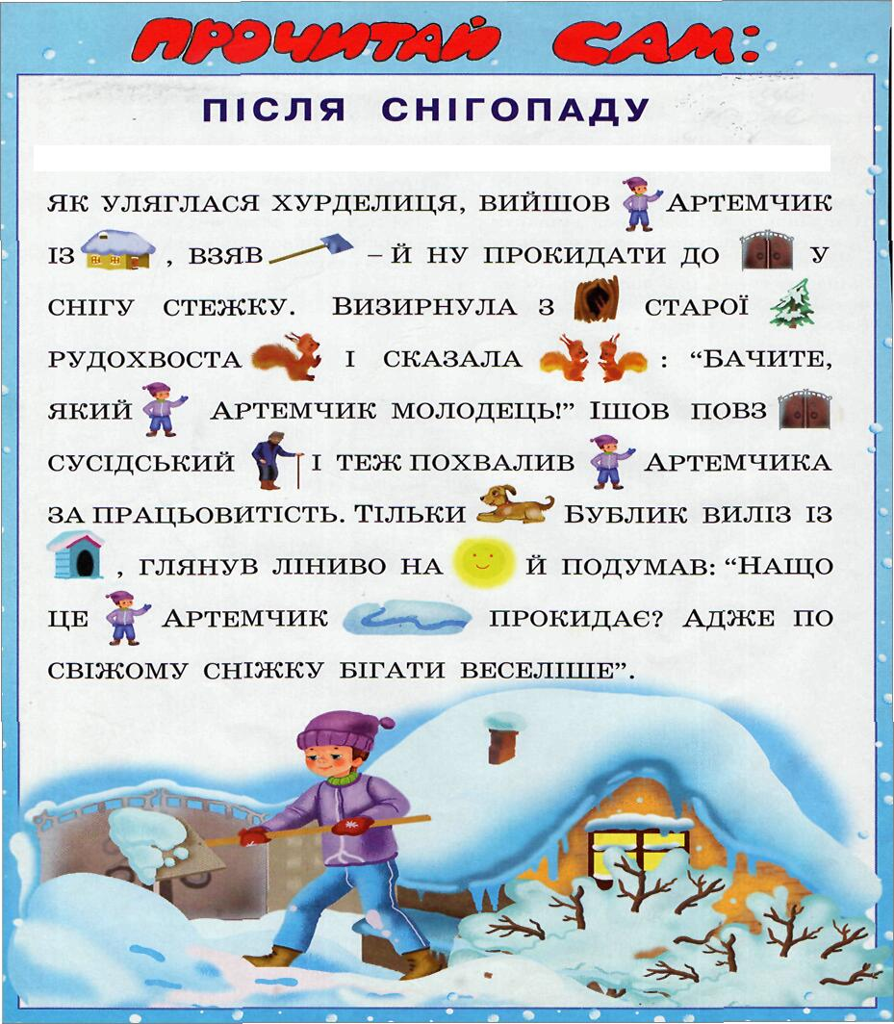
Костюк Г.П.
Великодедеркальська ЗОШ

Slide 9
Спробуй прочитати
1. миЗа
тоСять ромозні декинь. пеТер рібпотні вокзани і жилі. віДчатка і лопхчики ругтом жібать ан вокзанку. ниВо вокзають оп дульо ан вокзанах. кільСки міхус і дарості!
2. ніСгове зайча
неДь вуб петлий. ніСг вуб комрий. йшлиВи тиді у відр. оЩ борити? ляКо тасв пиліти нісговика. В кашаС дубе девмідь. У неЖі леманький нолс. тюКаша пиліть чезайня.
3. В зулі
В зулі саплись рокови. маТ шана ріЗка. роКова ужє косовиту ватру. реШсть у ріЗки ліба. гоРи в енї левикі. О ошстій дигоні амам дей їдоти ріЗку.
4. миЗовий чевір
водНрі нильсий ромоз. теМе мезатіль. А довма петло. В чепі вежріють гувлтнки. буБася жев’я. коЮр тачиє. леМанька діНайка лусхає. тіК саВька гіл патси в тукочку.
5. рБат і рестса
гоІр і дюЛа – рбат і рестса. дюЛа ламенька. гоІр жев ливекий. ніВ лошкяр. віДчинка дягвла лапьто. дюЛа дей лугяти. лопХчик віс сипати силта рудгу.
Костюк Г.П.
Великодедеркальська ЗОШ

Slide 10
Звуконаслідування
Постановка “Живих картин”
Вираження почуттів
Як цікаво з текстом працювати
Інсценізація
Моделювання системами образів
Прогнозування
Складання сюжетних схем
Костюк Г.П.
Великодедеркальська ЗОШ

Slide 11
Казка про кошеня
Кошеня мало мисочку з молоком, яке наливала дівчинка. Одного разу йому
все набридло і воно вирушило до лісу. Там співали пташки, росли квіти, літали
бабки, у струмочку плавали рибки.
Он біжить стежкою їжак.
Їжаче, я дуже хочу їсти! Ти не бачив мисочки з молоком?
Ні, не бачив, але я нагодую тебе сушеними грибами та яблуками.
Я такого не їм!
Білочка та зайчик теж його пригощали.
Дівчинка стояла біля будиночка. Кошеня щодуху прибігло до неї. Вона налила йому молока. Кошеня поїло й заснуло на руках у дівчинки.
За Галиною Малик
Знайдіть схеми цих речень
Костюк Г.П.
Великодедеркальська ЗОШ

Slide 12
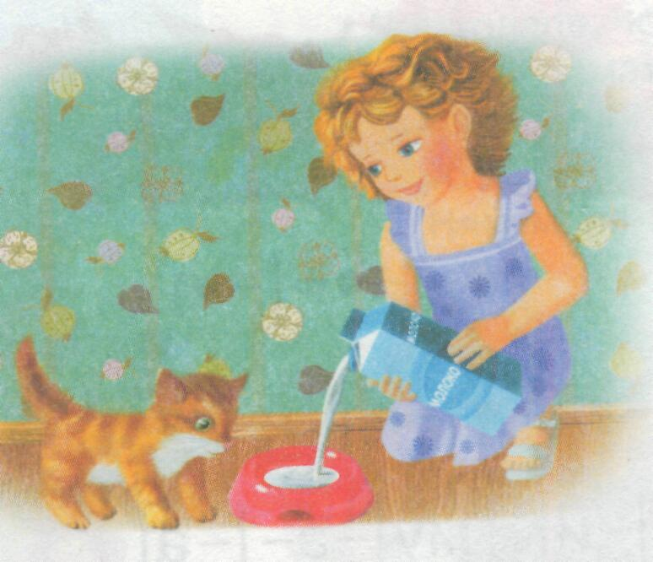
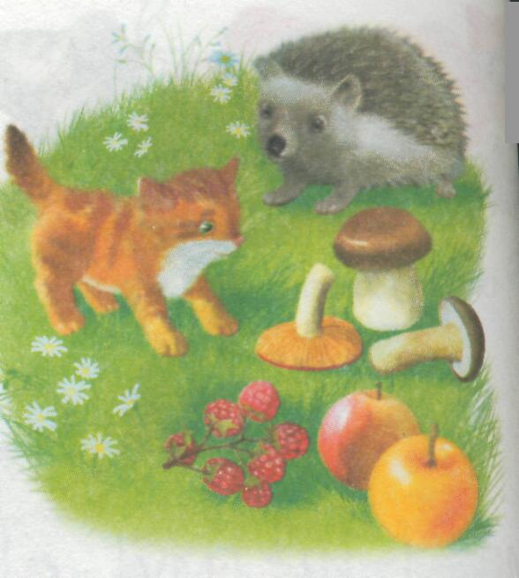
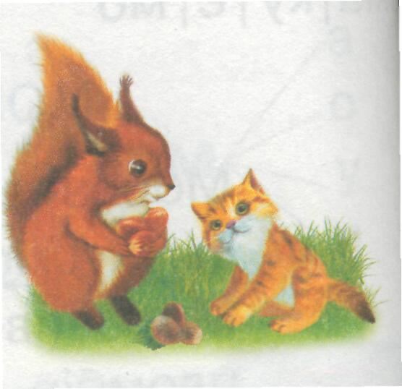
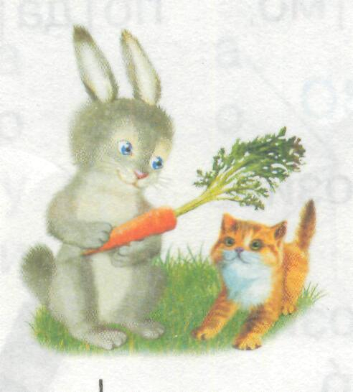
Переказ казки за сюжетними малюнками
Костюк Г.П.
Великодедеркальська ЗОШ

Slide 13
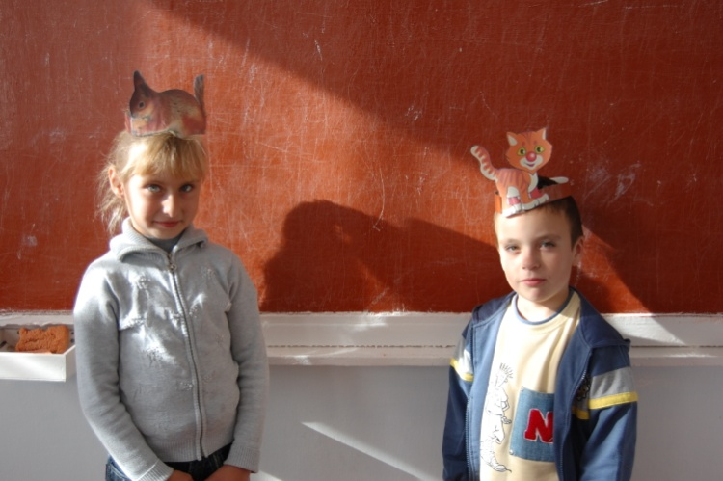
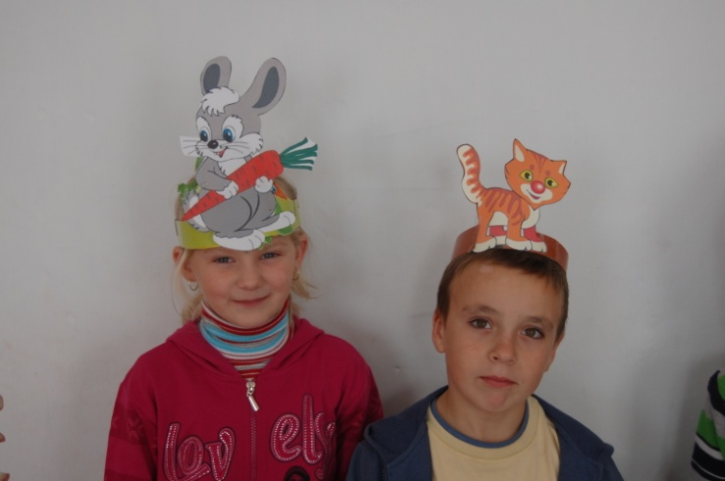
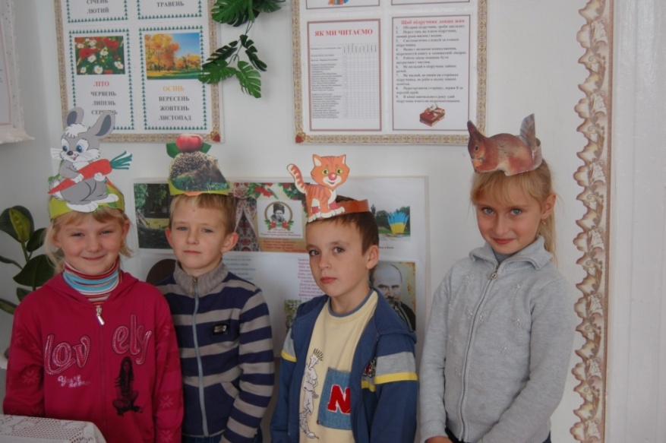
Інсценізація Усюди добре, а вдома найкраще.
Костюк Г.П.
Великодедеркальська ЗОШ

